Slide 1


Informe Solicitud de Traslado de Muebles
Folio: T0000131
Origen: PATRICIA MARTIN JURE AV. 11 DE SEPTIEMBRE 2221 SAN MIGUEL
Destino: ABCDIN TALCAHUANO 7421 LA SERENA
Canal: GENERICO
Distribuidor: PATRICIA MARTIN JURE
Fecha Ingreso: 01-12-2014
Fecha Ejecución: 01-12-2014
Solicitante: test
Notas:

Slide 2
Presupuesto
Item | Cantidad | Monto
SANTIAGO - CONCEPCIÓN Distancia: 500 | 1 | 428148
 | 1
 | Total: | 428148

Slide 3
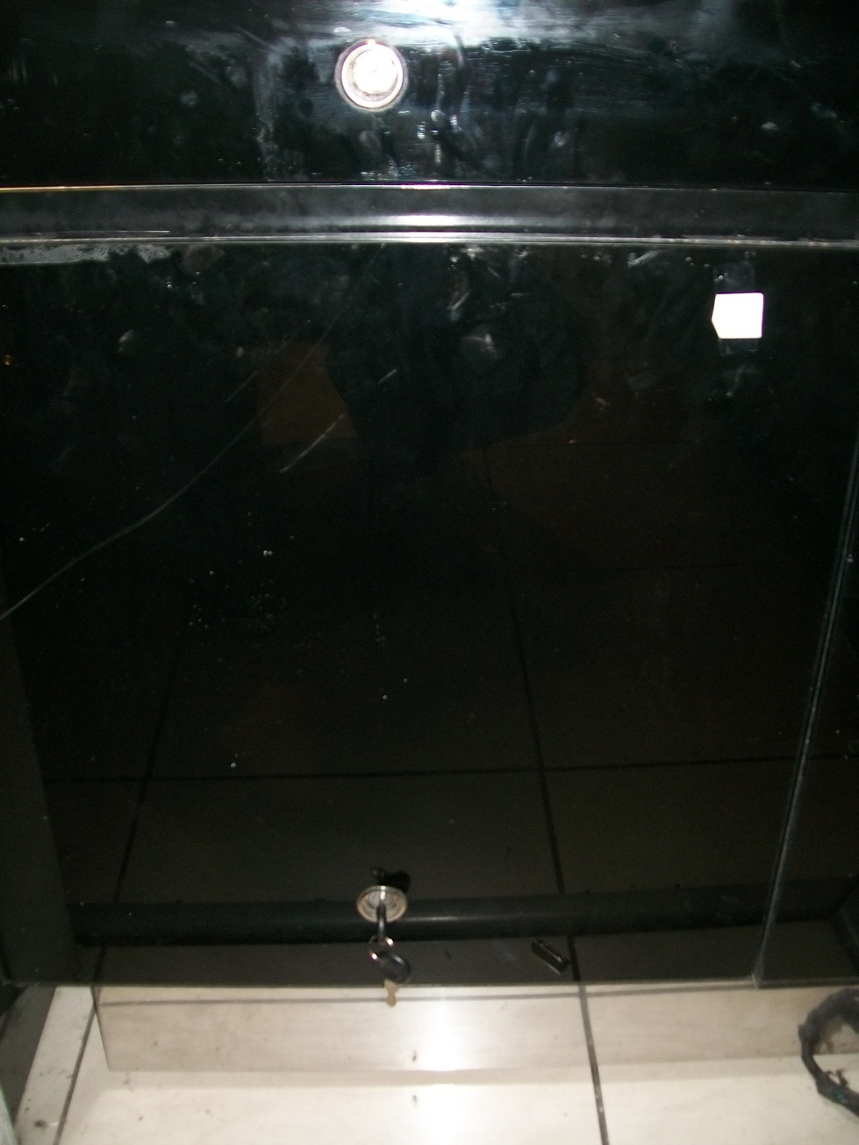
Acta

Slide 4
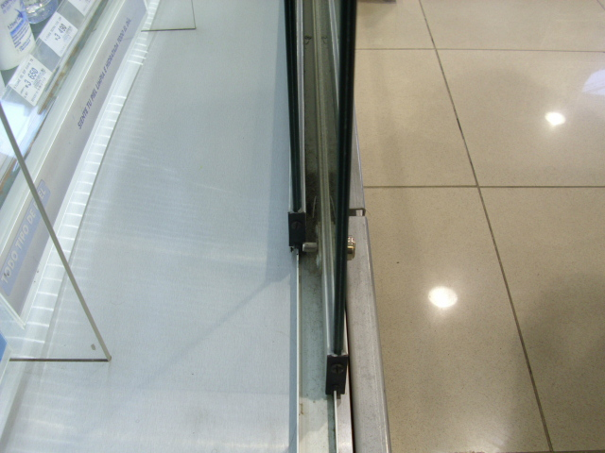
Antes

Slide 5
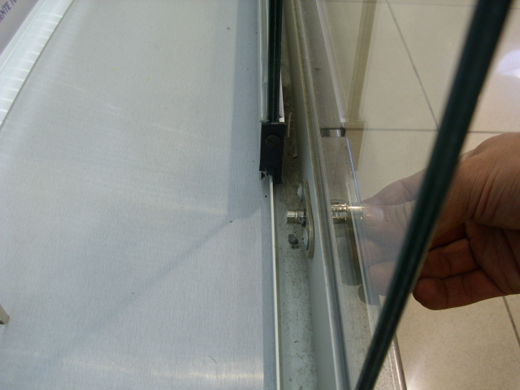
Despues

